Slide 1
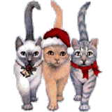
«Про то, как я ухаживаю за кошкой»
ВЫПОЛНИЛ УЧЕНИК 2 КЛАССА
МОУ ЭЛЕВАТОРСКАЯ НОШ РЯЗАНОВ И.
ПРЕПОДАВАТЕЛЬ: ВОРОБЬЕВА М,Л,

Slide 2
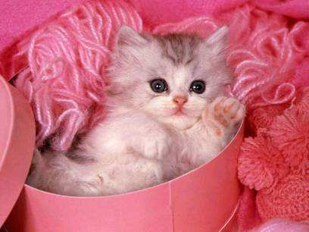
Этот зверь живёт лишь дома.
С этим зверем все знакомы.
У него усы, как спицы.
Он мурлыча песнь поёт,
Только мышь его боится…
Угадали? Это …
кот

Slide 3
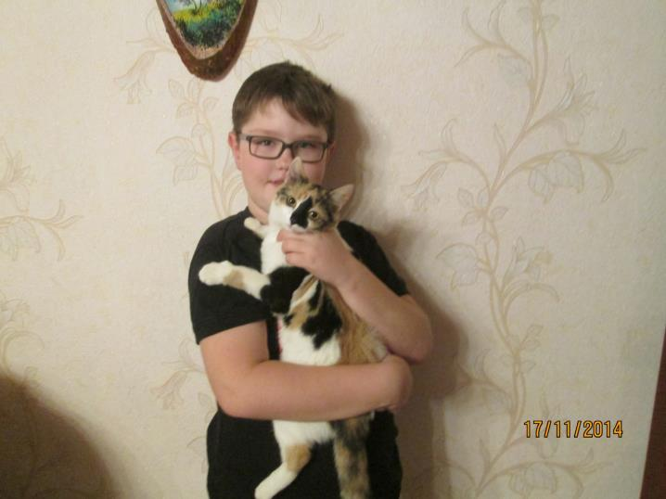

Slide 4
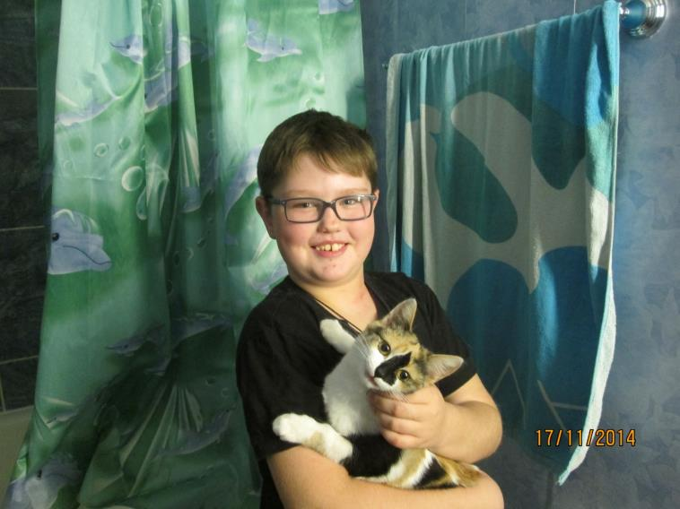

Slide 5
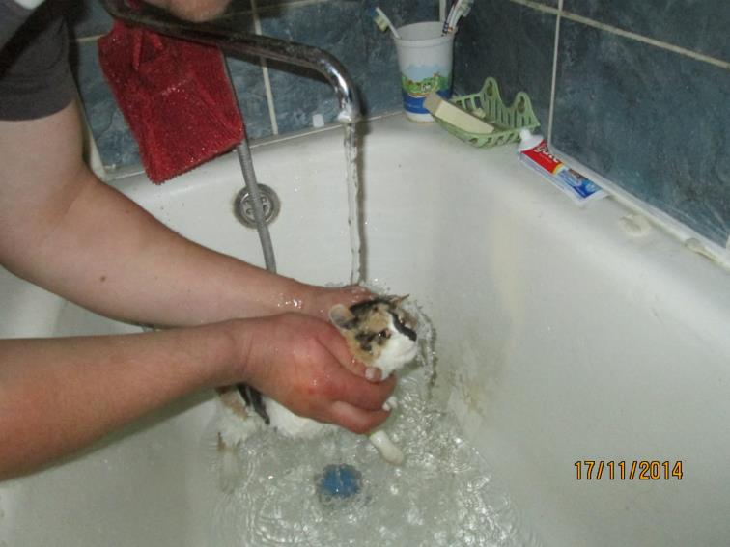

Slide 6
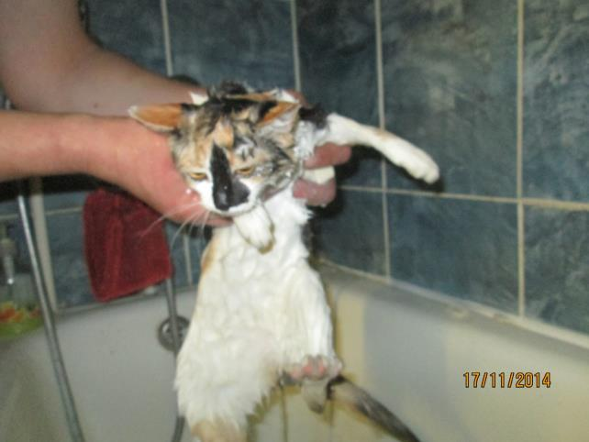
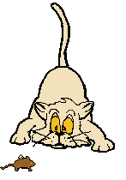

Slide 7
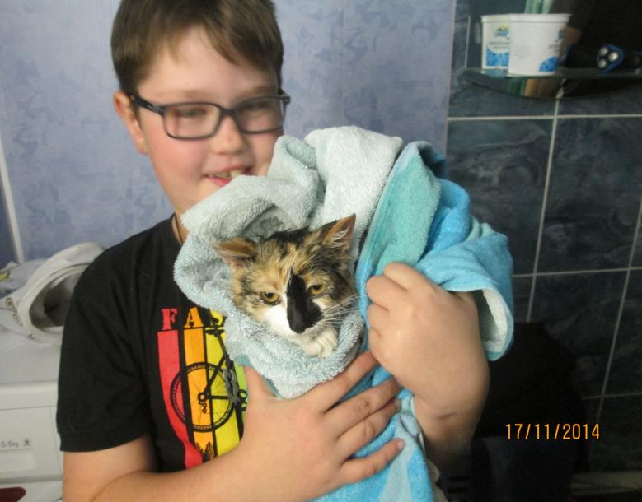

Slide 8
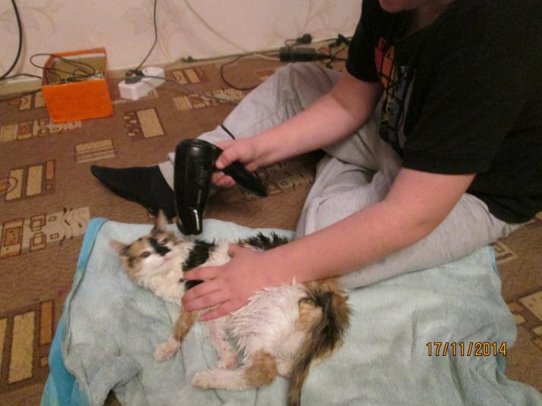

Slide 9
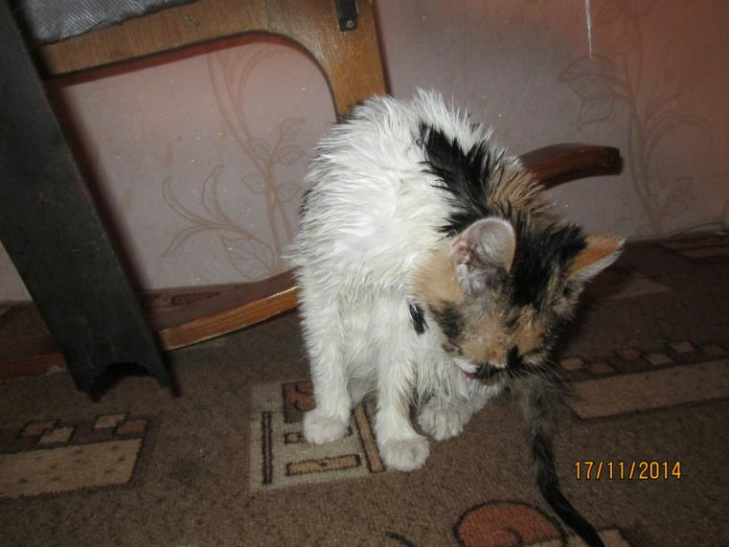

Slide 10
Спасибо за внимание

